Slide 1

НИКТО НЕ ЗАБЫТ!НИЧТО НЕ ЗАБЫТО!

Slide 2

Тот самый длинный день в году
С его безоблачной погодой
Нам выдал общую беду
На всех, на все четыре года.
Она такой вдавила след
И стольких наземь положила,
Что двадцать лет и тридцать лет
Живым не верится, что живы.
И к мертвым выправив билет,
Всё едет кто-нибудь из близких
И время добавляет в списки
Еще кого-то, кого-то нет...
(К. Симонов)

Slide 3
Красота на той Войне
Война и дети
Собаки на войне

Slide 4


Slide 5
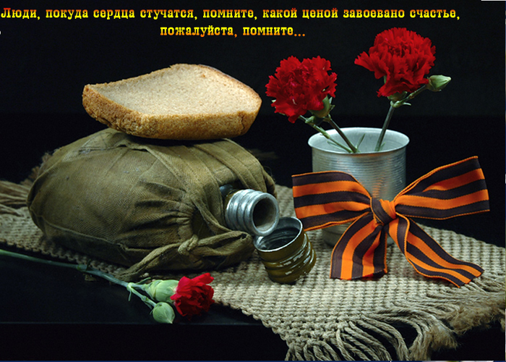
Великая Отечественная война в фотографиях

Slide 6
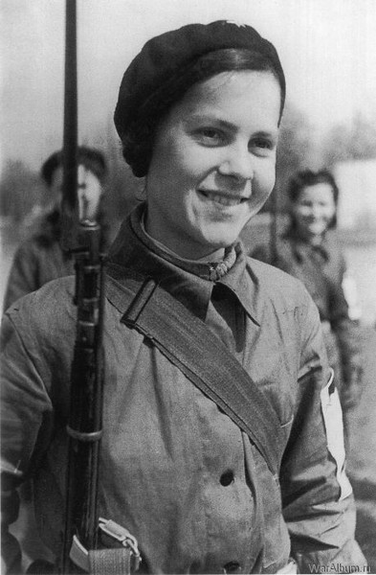
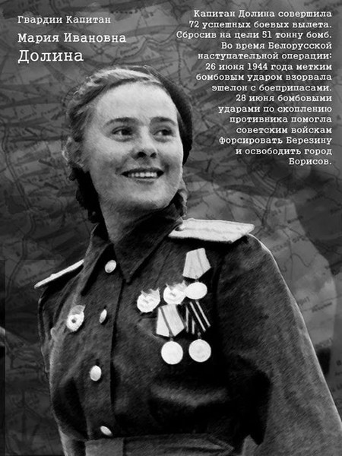
Красота на той Войне

Slide 7
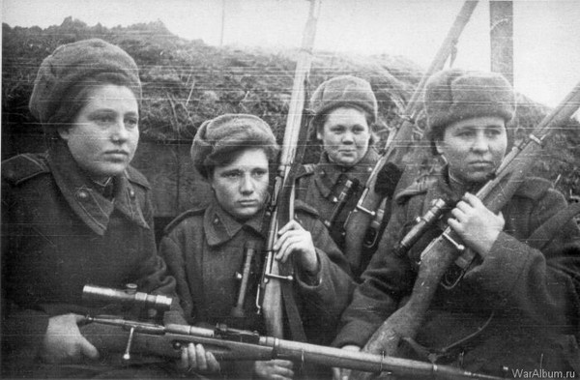
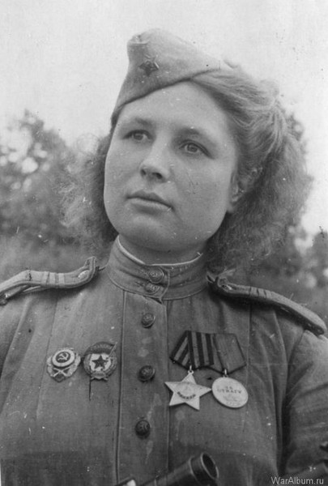
Неизвестные советские девушки-снайперы у блиндажа. Винтовки Мосина с оптическим прицелом ПУ (Прицел Укороченный). Фотохроника газеты «Известия» 1944 года.

Slide 8
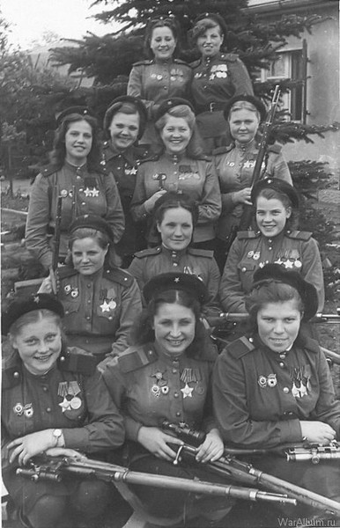
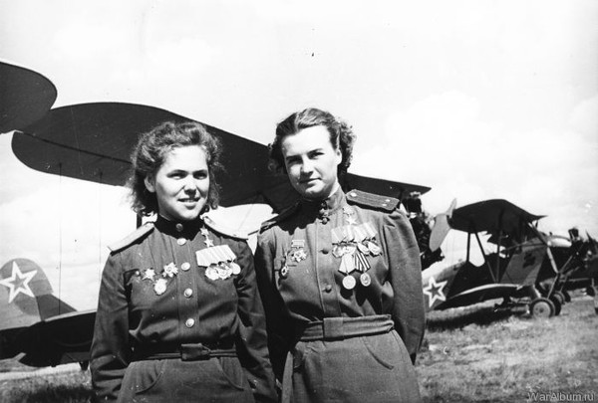
Советские летчицы из женского 46-го гвардейского ночного бомбардировочного авиаполка,
Девушки снайперы времен ВОВ

Slide 9
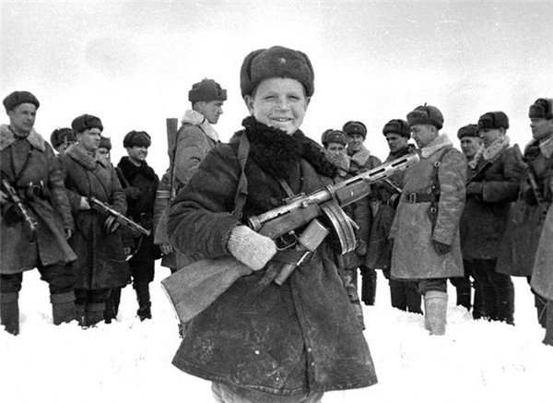
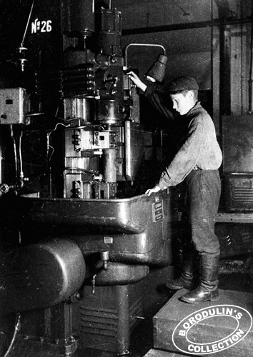
Война и дети

Slide 10
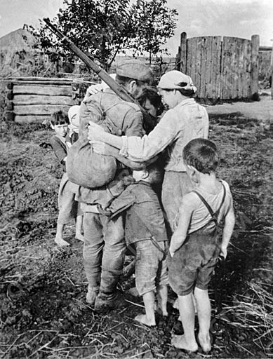
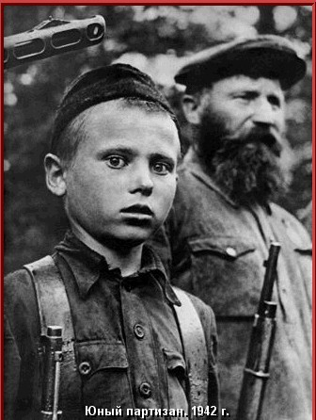

Slide 11
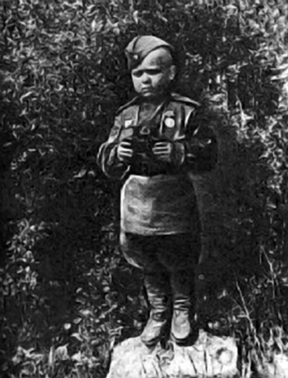
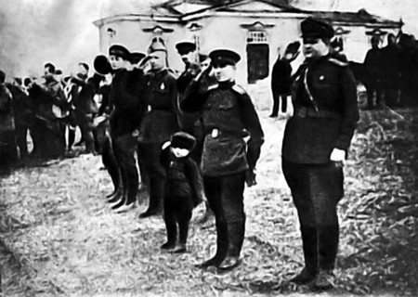
Боец Алёшкин на награждении отличившихся бойцов 142-го гв. сп. Крайний справа — командир полка М.Д.Воробьёв. 1943 год.

Slide 12
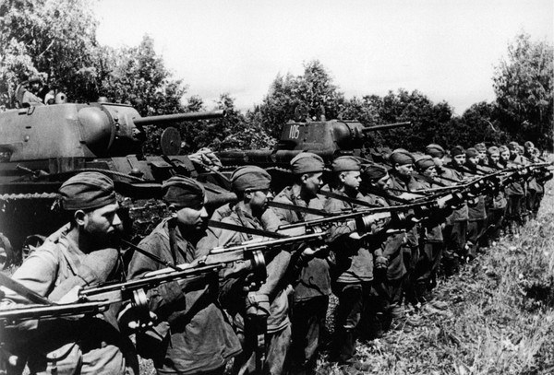

Slide 13
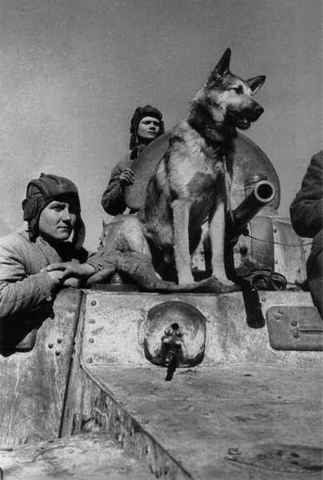
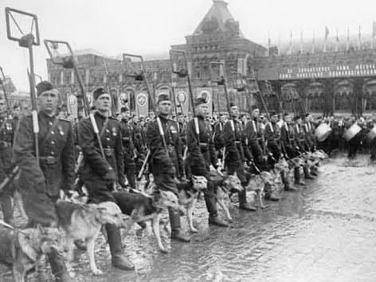
Собаки на войне

Slide 14
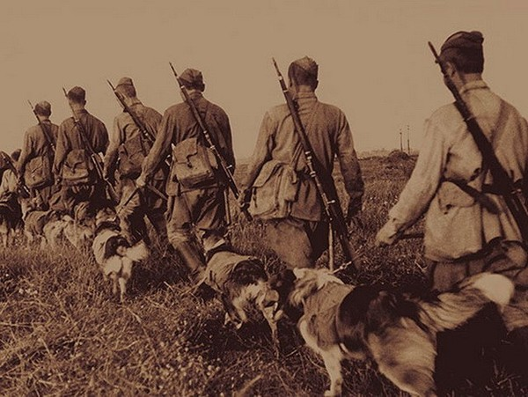
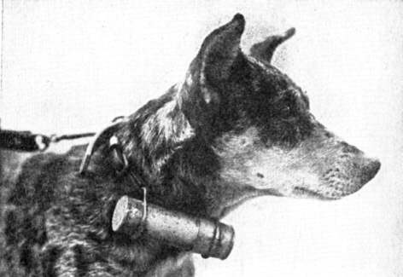

Slide 15
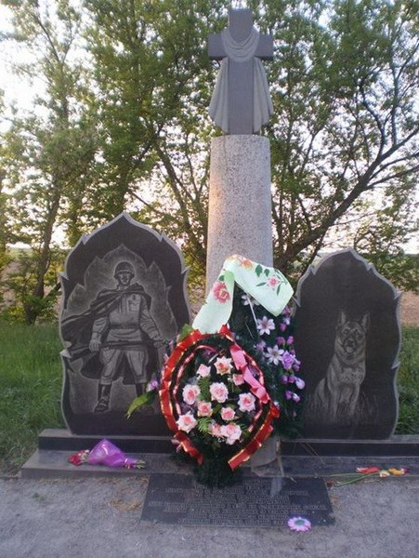
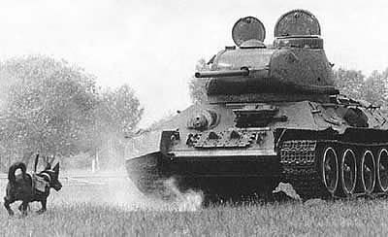

Slide 16
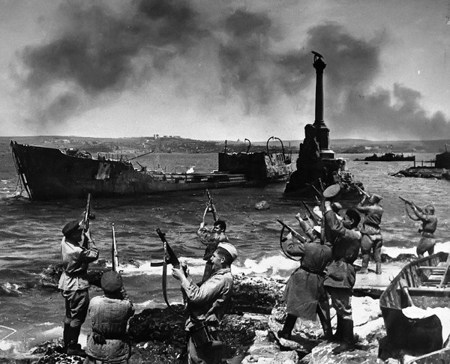
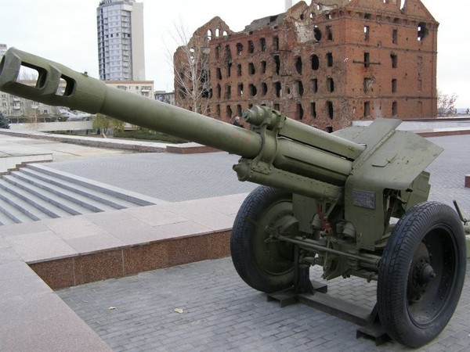
Город-герой
Сталинград
СЕВАСТОПОЛЬ

Slide 17
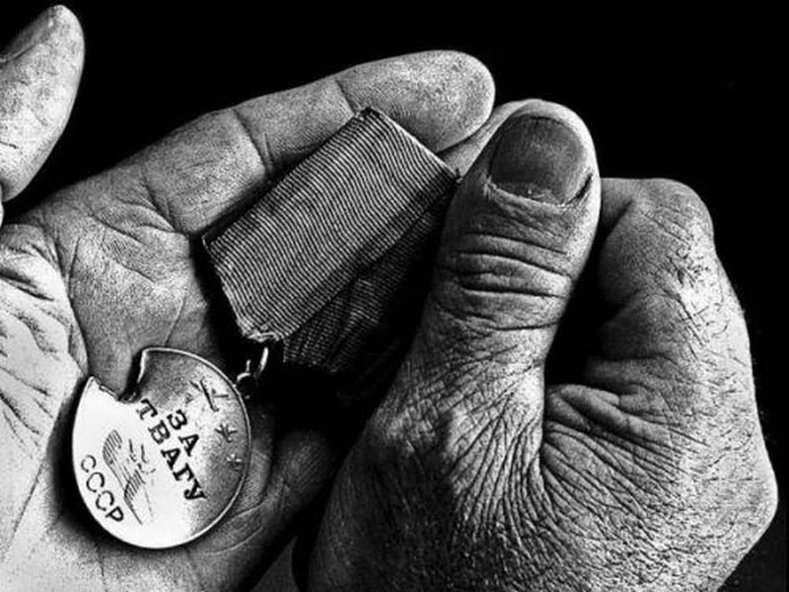

Slide 18
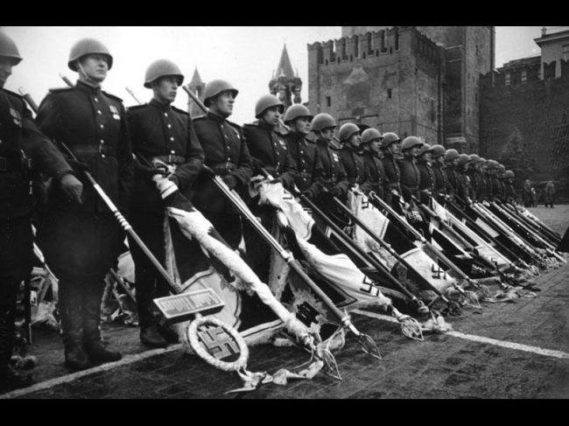

Slide 19
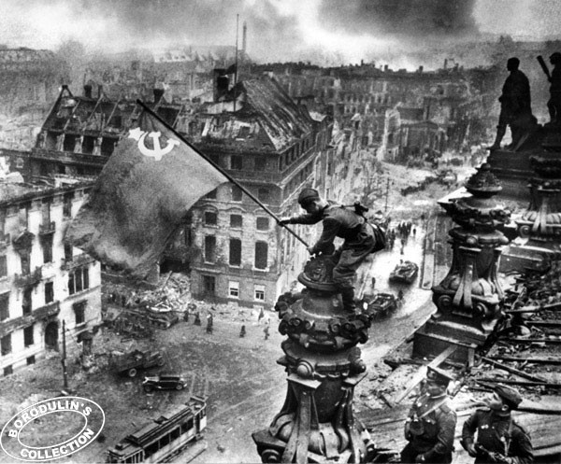

Slide 20
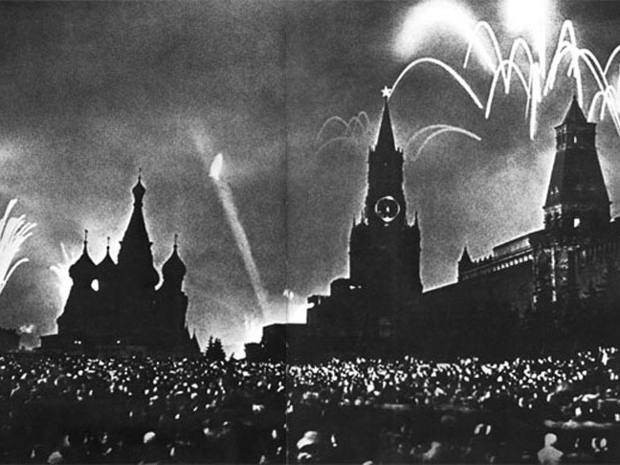

Slide 21

Спасибо за внимание!

Slide 22
Источники:
изображение Я помню я горжусь.
http://okulovka.com/news/1397
изображение Помните.
http://www.kuharka.ru/talk/kladovka/kulina/8510.html?p=25
http://www.pomnivoinu.ru/

